Slide 1
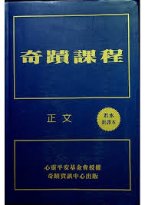

Slide 2
《奇迹课程（正文）》
2.4 疗愈是由恐惧中解脱

Slide 3
回顾相关课程内容
上主的祭坛

Slide 4
重点记录
奇迹只是方法或手段，救赎是它的原则，而疗愈则是必然的结果
救赎，才是最终的奇迹，它是真能让人药到病除的解药
所有的疗愈，根本来讲都是帮人由恐惧中解脱
救赎计划里最重要的一环，就是它能化解每个层次的错误，一解百解
疾病也好，“妄见”也好，都是“层次混淆”的后遗症，因它会误导人们相信某一层次所出的差错会牵连到另一层次
奇迹乃是修正“层次混淆”的良药，因为每个错误必须在它发生的层次上就地修正
只有心灵才会犯错，身体是因为妄念的误导才做出错误反应的。身体本身没有造境的能力

Slide 5
重点记录
只有心灵能够创造，因为灵性早已创造出来了；至于身体，它只能充当心灵的学习教具
身体只代表我在物质世界的一种经验而已
奇迹的整个目标不外乎提升人的交流层次

Slide 6
谢谢

